Slide 1
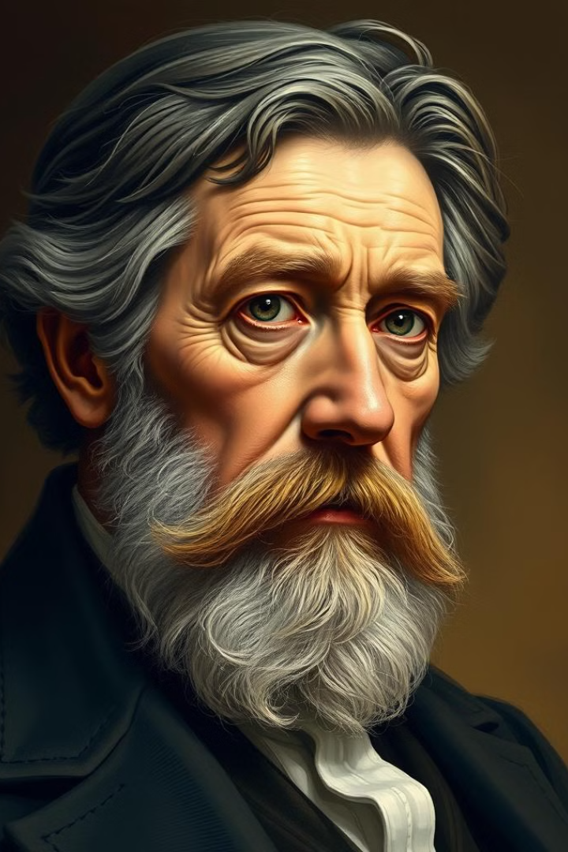

Фридрих Энгельс
Фридрих Энгельс (1820-1895), немецкий философ, социолог и политический деятель, сыграл значительную роль в формировании политической мысли. Совместно с Карлом Марксом, он стал основоположником научного социализма, оказывая глубокое влияние на рабочее движение и социалистическую политику.
Шустов Роман 9Б

Slide 2
Ранняя жизнь и политическая активность
Происхождение
Влияние Манчестера
Энгельс родился в семье текстильных фабрикантов, что предоставило ему уникальную возможность наблюдать за условиями труда рабочих.
Переезд в Манчестер в 1842 году углубил его понимание проблем рабочего класса в условиях индустриальной революции.

Slide 3

Ключевые работы и идеи
1
"Состояние рабочего класса в Англии"
2
"Манифест Коммунистической партии"
Энгельс описывает ужасные условия жизни рабочих, подчеркивая необходимость социальной революции.
В нем утверждается, что история всех обществ есть история классовой борьбы, и призывается к свержению буржуазии.
3
"Анти-Дюринг"
Энгельс защищает марксизм от критики, подчеркивая важность классовой борьбы и необходимости социалистической революции.

Slide 4
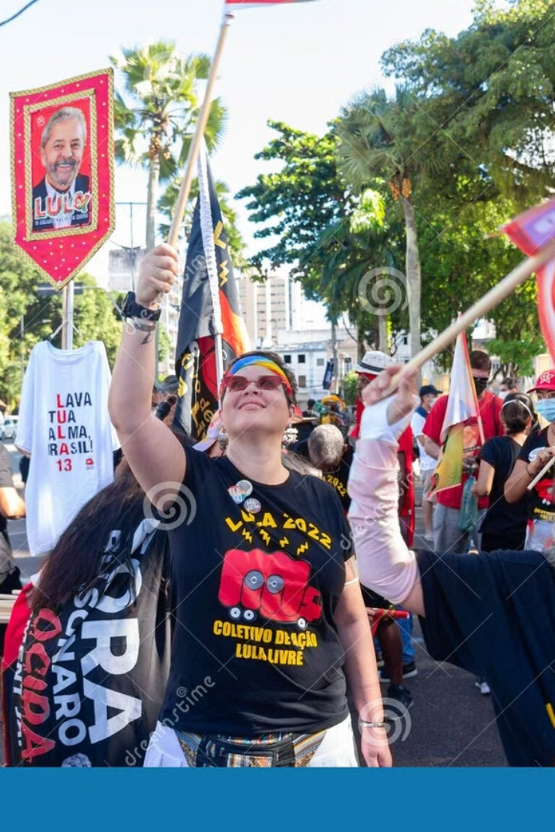



Влияние на политическую сферу
Первый Интернационал
Энгельс активно участвовал в создании Международного товарищества рабочих (Первый Интернационал) в 1864 году.
Поддержка рабочих движений
Он активно поддерживал рабочие движения в Германии и других странах, выступая за создание профсоюзов и политических партий.
Влияние на социалистические партии
Идеи Энгельса легли в основу многих социалистических партий и движений.

Slide 5



Критика капитализма
Эксплуатация
1
Энгельс критиковал капитализм как систему, основанную на эксплуатации.
2
Неравенство
3
Социальная несправедливость

Slide 6
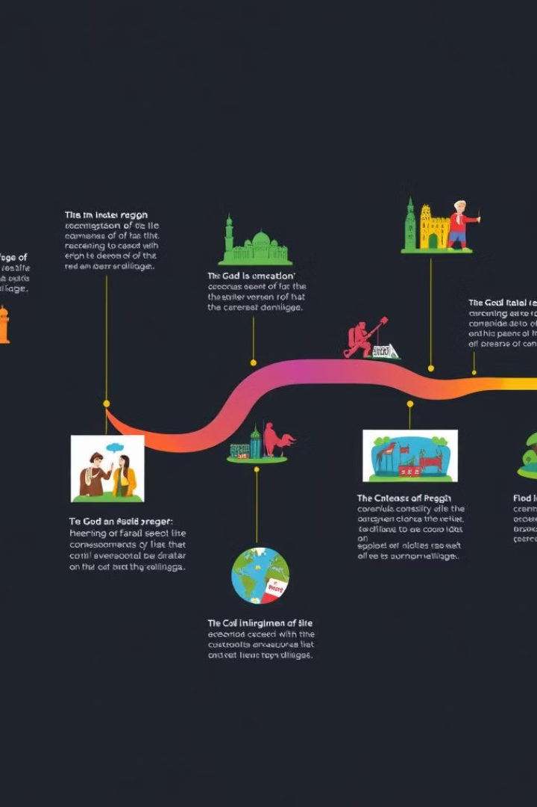
Происхождение семьи, частной собственности и государства
1
Экономические изменения
Энгельс связывал историческое развитие общества с экономическими изменениями.
2
Возникновение семьи и государства
Он утверждал, что семья и государство возникли как ответ на экономические условия.
3
Социальная структура и власть
Это имеет важные последствия для понимания социальной структуры и власти.

Slide 7
Наследие Фридриха Энгельса
Научный социализм
1
Его идеи продолжали развиваться и адаптироваться в различных контекстах по всему миру.
2
Рабочее движение
3
Социальная справедливость

Slide 8
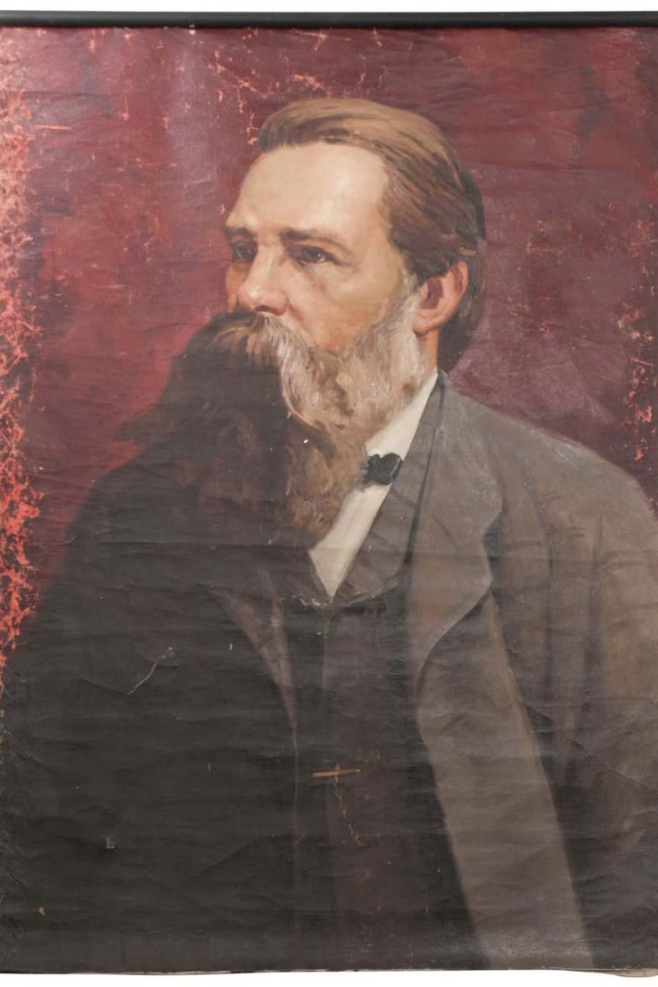
Если вкратце
Фридрих Энгельс оказал глубокое влияние на политическую сферу, его идеи продолжают вдохновлять людей на борьбу за социальную справедливость и равенство. Его вклад в создание научного социализма и поддержку рабочего движения сделал его одной из ключевых фигур в истории политической мысли.

